Slide 1

Εισαγωγή στην Οργανωτική Συμπεριφορά
Κεφάλαιο 1
Αντώνης Κ. Τραυλός (B.A., M.A., Ph.D.)
Καθηγητής
ΠΑΝΕΠΙΣΤΗΜΙΟ ΠΕΛΟΠΟΝΝΗΣΟΥ
Σχολή Επιστημών Ανθρώπινης Κίνησης και Ποιότητας Ζωής
Τμήμα Οργάνωσης και Διαχείρισης Αθλητισμού

Slide 2
Τρεις καλοί λόγοι για τους οποίους θα έπρεπε να μας απασχολεί η … Οργανωσιακή Συμπεριφορά
Η κατανόηση της δυναμικής τής Οργανωσιακής Συμπεριφοράς είναι θεμελιώδης για την επίτευξη της προσωπικής επιτυχίας μας ως manager, ανεξάρτητα από τον επιστημονικό κλάδο εξειδίκευσής μας.
Οι αρχές της Οργανωσιακής Συμπεριφοράς συμβάλλουν στο να γίνουν τα άτομα παραγωγικά και να νιώθουν ευτυχισμένα από την εργασία τους.
Οι άνθρωποι μπορούν να εξυψώσουν ή να καταποντίσουν την επιχείρηση στην οποία εργάζονται και γι’ αυτό οι πετυχημένες εταιρείες πρέπει να είναι σε θέση να αντιμετωπίσουν ένα ευρύ φάσμα θεμάτων Οργανωσιακής Συμπεριφοράς.

Slide 3
Έχοντας μελετήσει αυτό το κεφάλαιο, θα πρέπει να είστε σε θέση να:
Δώσετε τον ορισμό της οργανωσιακής συμπεριφοράς (ΟΣ)
Εξηγήσετε την αξία της συστηματικής μελέτης για την ΟΣ
Προσδιορίσετε τις βασικές επιστήμες που συμβάλλουν στην ΟΣ
Δείξετε γιατί είναι λίγες οι σταθερές που βρίσκουν εφαρμογή στην ΟΣ
Προσδιορίσετε τις προκλήσεις και τις ευκαιρίες που παρουσιάζονται στους μάνατζερ κατά την εφαρμογή των εννοιών της ΟΣ
Προσδιορίσετε τα τρία επίπεδα ανάλυσης στην ΟΣ.

Slide 4
Τι είναι Οργανισμός
Είναι το σύνολο των ανθρώπων που εργάζονται μαζί για την επίτευξη των στόχων σε επίπεδο ατόμων και του οργανισμού (Judge & Robbins, 2018).
ένα δομημένο κοινωνικό σύστημα το οποίο αποτελείται από ομάδες και ανθρώπους που εργάζονται μαζί για να ανταποκριθούν σε ορισμένους συμφωνημένους στόχους (Greenberg & Baron, 2013).

Slide 5

Τι είναι Οργανωτική Συμπεριφορά
Η μελέτη της συμπεριφοράς των ατόμων και των ομάδων που εργάζονται στον οργανισμό, καθώς επίσης, και τη συμπεριφορά του ιδίου του οργανισμού με σκοπό να επιτύχει ο οργανισμός τα αναμενόμενα αποτελέσματα (Robbins & Judge, 2018).

Slide 6




Είναι ο διεπιστημονικός κλάδος που επιδιώκει να μας μυήσει στη συμπεριφορά σε οργανωσιακά περιβάλλοντα μέσω της συστηματικής μελέτης των ατομικών, των ομαδικών και των οργανωσιακών διεργασιών (Greenberg & Baron, 2013).

Slide 7
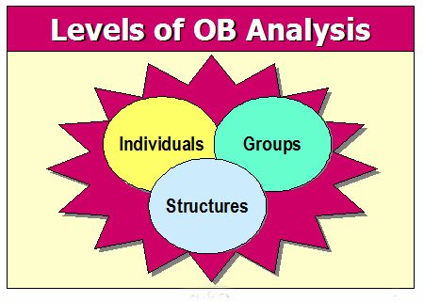
Μελέτη της Οργανωσιακής Συμπεριφοράς
Περιλαμβάνει τρία επίπεδα ανάλυσης:
  1^{ο} συμπεριφορά του ατόμου
  2^{ο} συμπεριφορά της ομάδας, και
  3^{ο} συμπεριφορά του ίδιου του οργανισμού

Slide 8
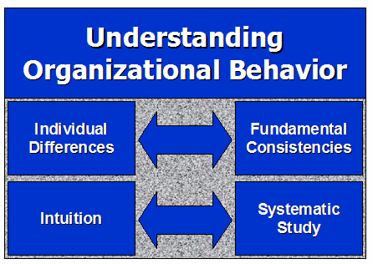
Σε γενικές γραμμές, η οργανωτική συμπεριφορά
  Εστιάζει τη μελέτη της σε παρατηρούμενες συμπεριφορές,
  Μελετά τη συμπεριφορά των ατόμων ως ανεξάρτητων μονάδων, αλλά και ως μελών της ομάδας, και
  Αναλύει τη συμπεριφορά των ομάδων και των οργανισμών

Slide 9
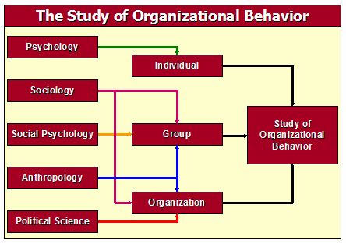
Ο Κλάδος της Οργανωτικής Συμπεριφοράς

Slide 10
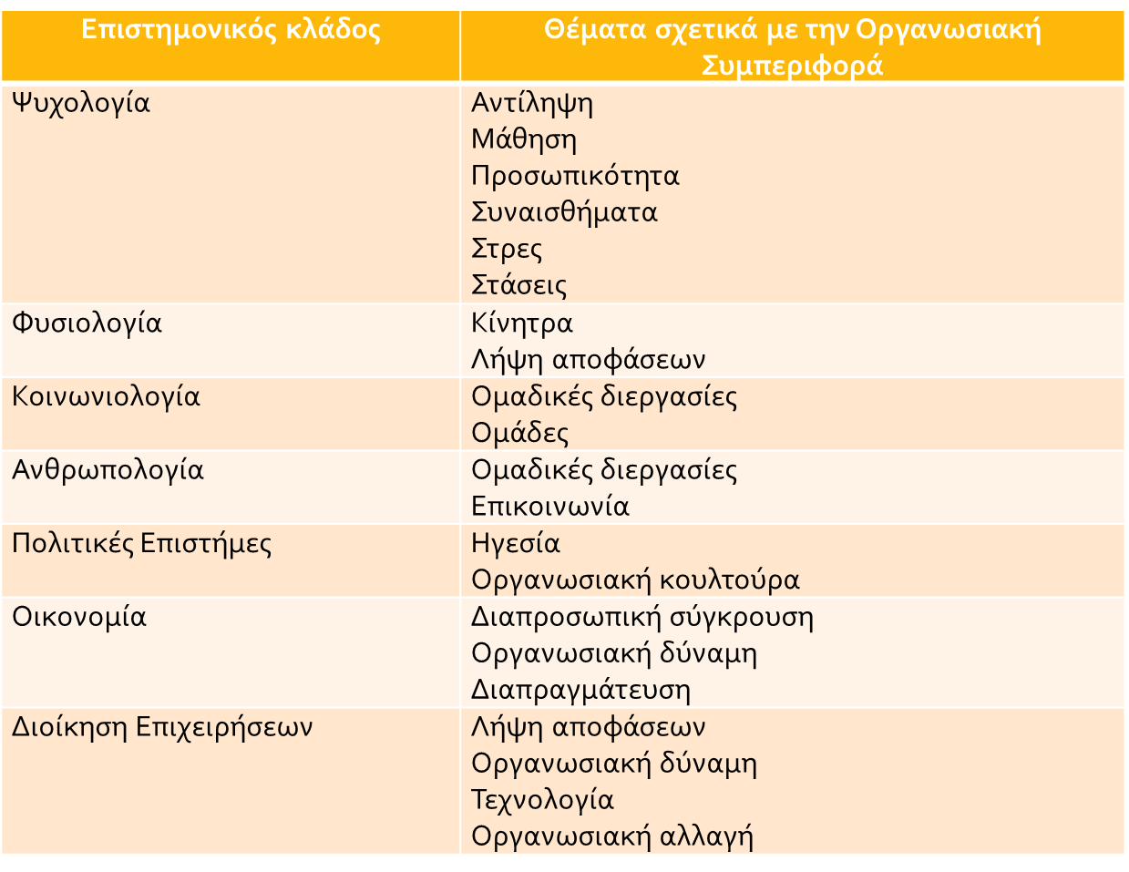
Οι διεπιστημονικές ρίζες της Οργανωσιακής Συμπεριφοράς

Slide 11
Γιατί μελετάμε την ΟΣ;
Οι σημερινές κύριες τάσεις και συνθήκες στον χώρο εργασίας είναι οι εξής:
Η σύνθεση του εργατικού δυναμικού αλλάζει –
  οι επιχειρήσεις – αθλητικοί οργανισμοί έχουν υπαλλήλους από διάφορες εθνικότητες (diversity)
Οι προσδοκίες και οι επιθυμίες των πελατών αλλάζουν.
  Ενδιαφέρονται για την ποιότητα προϊόντων και παροχής υπηρεσιών (total quality)
Η δομή και η λειτουργία των οργανισμών αλλάζει.
  Παγκοσμιοποίηση της αγοράς (globalization), μείωση ιεραρχικών επιπέδων (downsizing), τεχνολογία πληροφοριών (information technology).
Ο ρόλος του μάνατζερ αλλάζει.
  Γίνεται συντονιστής στην ομαδική εργασία και παράλληλα υποστηρίζει το έργο των υπαλλήλων

Slide 12
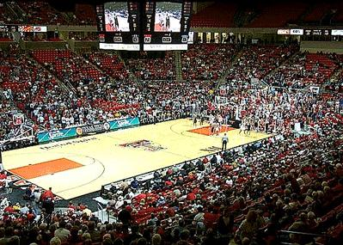
Ψυχολογία
Η συμπεριφορά προκαλείται
Η συμπεριφορά είναι σκόπιμη και κατευθύνεται προς κάποιο σκοπό
Η συμπεριφορά είναι αποτέλεσμα της αλληλεπίδρασης γενετικών και περιβαλλοντικών παραγόντων

Slide 13

Κοινωνιολογία
Οι κοινωνιολόγοι θεωρούν ότι οι οργανισμοί αποτελούνται από διάφορα άτομα με διαφορετικούς ρόλους το καθένα, κοινωνική και ηθική υπόσταση και βαθμό εξουσίας

Slide 14

Ανθρωπολογία
Με τον όρο ανθρωπολογία εννοείται η επιστήμη που μελετά τον άνθρωπο και τους ανθρώπινους πολιτισμούς.
Αντικείμενο έρευνας αποτελούν οι πηγές και η ανάπτυξη των ανθρώπινων κοινωνιών, καθώς και οι διαφορές που παρουσιάζουν μεταξύ τους.
Οι ανθρωπολόγοι επιχειρούν διερευνώντας το φάσμα της ανθρώπινης συμπεριφοράς και δραστηριότητας, να επιτύχουν την πλήρη περιγραφή των πολιτισμικών και κοινωνικών φαινομένων.
Σκοπός της ανθρωπολογίας είναι η απόκτηση καλύτερης κατανόησης της σχέσης που υπάρχει μεταξύ του ατόμου και του περιβάλλοντος.

Slide 15

Κατανόηση της ανθρώπινης Συμπεριφοράς στους Οργανισμούς
Σ = f (Α, Π)
  Σ = Συμπεριφορά
  Α = Άτομο
  Π = Περιβάλλον
Δεν ξεχνάμε
Η ΟΣ αναπτύσσει γνώσεις σε τρία επίπεδα:
  1^{ο} συμπεριφορά του ατόμου
  2^{ο} συμπεριφορά της ομάδας, και
  3^{ο} συμπεριφορά του ίδιου του οργανισμού

Slide 16


Slide 17

Η μελέτη της ΟΣ παρέχει στον μάνατζερ τα παρακάτω πλεονεκτήματα
Συστηματοποιεί τη σκέψη του σχετικά με τη συμπεριφορά των ατόμων στην εργασία.
Του παρέχει τη δυνατότητα να αναλύει και να συζητά με άλλους την εμπειρία του από την εργασία
Του παρέχει τεχνικές για την αντιμετώπιση των προβλημάτων και των ευκαιριών που συχνά συμβαίνουν στους χώρους εργασίας

Slide 18
Γενικά περί οργανισμών
Η μελέτη της ΟΣ αρχίζει με την κατανόηση της φύσης και λειτουργίας του οργανισμού.
Οι οργανισμοί είναι μηχανισμοί μέσα από τους οποίους τα άτομα προσπαθούν και συνεργάζονται για να εκπληρώσουν έναν ή περισσότερους του ενός σκοπού. Επιτυγχάνουν Συνέργεια (synergy)
Η διοίκηση αποτελεί το κλειδί της επιτυχίας ή της αποτυχίας του οργανισμού. Η αποτελεσματικότητα δείχνει τον βαθμό στον οποίο εκπληρώθηκαν οι σκοποί της επιχείρησης, ενώ η αποδοτικότητα δείχνει το πόσο καλά χρησιμοποιήθηκαν οι διάφορες πηγές

Slide 19
Η σπουδαιότητα της ΟΣ για τον μάνατζερ
Ο μάνατζερ πρέπει να καταλάβει τη σημασία της ΟΣ για να εξασφαλίσει τη δική του απόδοση και ικανοποίηση, καθώς επίσης και των υφισταμένων του.
Διαγνωστική προσέγγιση
  Περιγραφή
    Συγκέντρωση δεδομένων μέσω παρατήρησης, ερωτηματολογίων, συνεντεύξεων
  Διάγνωση
    Επεξήγηση λόγων ή αιτιών των διαφόρων συμπεριφορών
  Συνταγή
    Προσδιορίζουμε τις λύσεις του προβλήματος ή τους τρόπους με τους οποίους μπορούμε να αλλάξουμε την κατάσταση
  Ενέργεια
    Υλοποιούμε τις λύσεις και αξιολογούμε τα αποτελέσματα.

Slide 20
Η σπουδαιότητα που έχει στον μάνατζμεντ η μελέτη της ΟΣ
Η ΟΣ
  Είναι ένας τρόπος σκέψης, στο ατομικό, ομαδικό, και οργανωτικό επίπεδο ανάλυσης
  Έχει ανθρωπιστικό προσανατολισμό
  Δανείζεται γνώσεις και μεθόδους από άλλες επιστημονικές περιοχές
  Συνδέεται με την επίδοση
  Έχει σχέση με το εξωτερικό περιβάλλον
  Δίνει χρήσιμες απαντήσεις στις ερωτήσεις που προκύπτουν στο μάνατζμεντ του οργανισμού

Slide 21

Η μελέτη της ΟΣ απαιτεί τη χρησιμοποίηση ορισμένων υποθέσεων
Η ΟΣ ακολουθεί τις αρχές της ανθρώπινης συμπεριφοράς
Οι οργανισμοί είναι κοινωνικά συστήματα
Η ΟΣ επηρεάζεται από πολλούς παράγοντες
Η ΟΣ επηρεάζεται από τη δομή και τις διαδικασίες

Slide 22


Σας ευχαριστώ για την προσοχή σας
ΑΚΤ

